Slide 1
Avstralija
Prva osnovna šola Slovenj Gradec
Maruša Kotnik, 8.c
Slovenj Gradec

Slide 2
Kazalo
Uvod
O Avstraliji
Gospodarstvo
Zgodovina
Živalstvo
Sydney

Slide 3
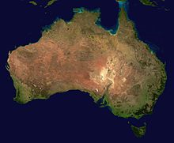
Uvod
Avstralija je ime najmanjše celine na svetu, kot tudi kratko ime države Avstralska zveza. Avstralska zveza je po površini šesta največja država na svetu, edina, ki v celoti zavzema kakšno celino, in največja v regiji Avstralazija.
Na severu so prek morja Indonezija, Papua Nova Gvineja in Vzhodni Timor, na jugovzhodu pa Nova Zelandija.
Leži na južno vzhodni polobli

Slide 4
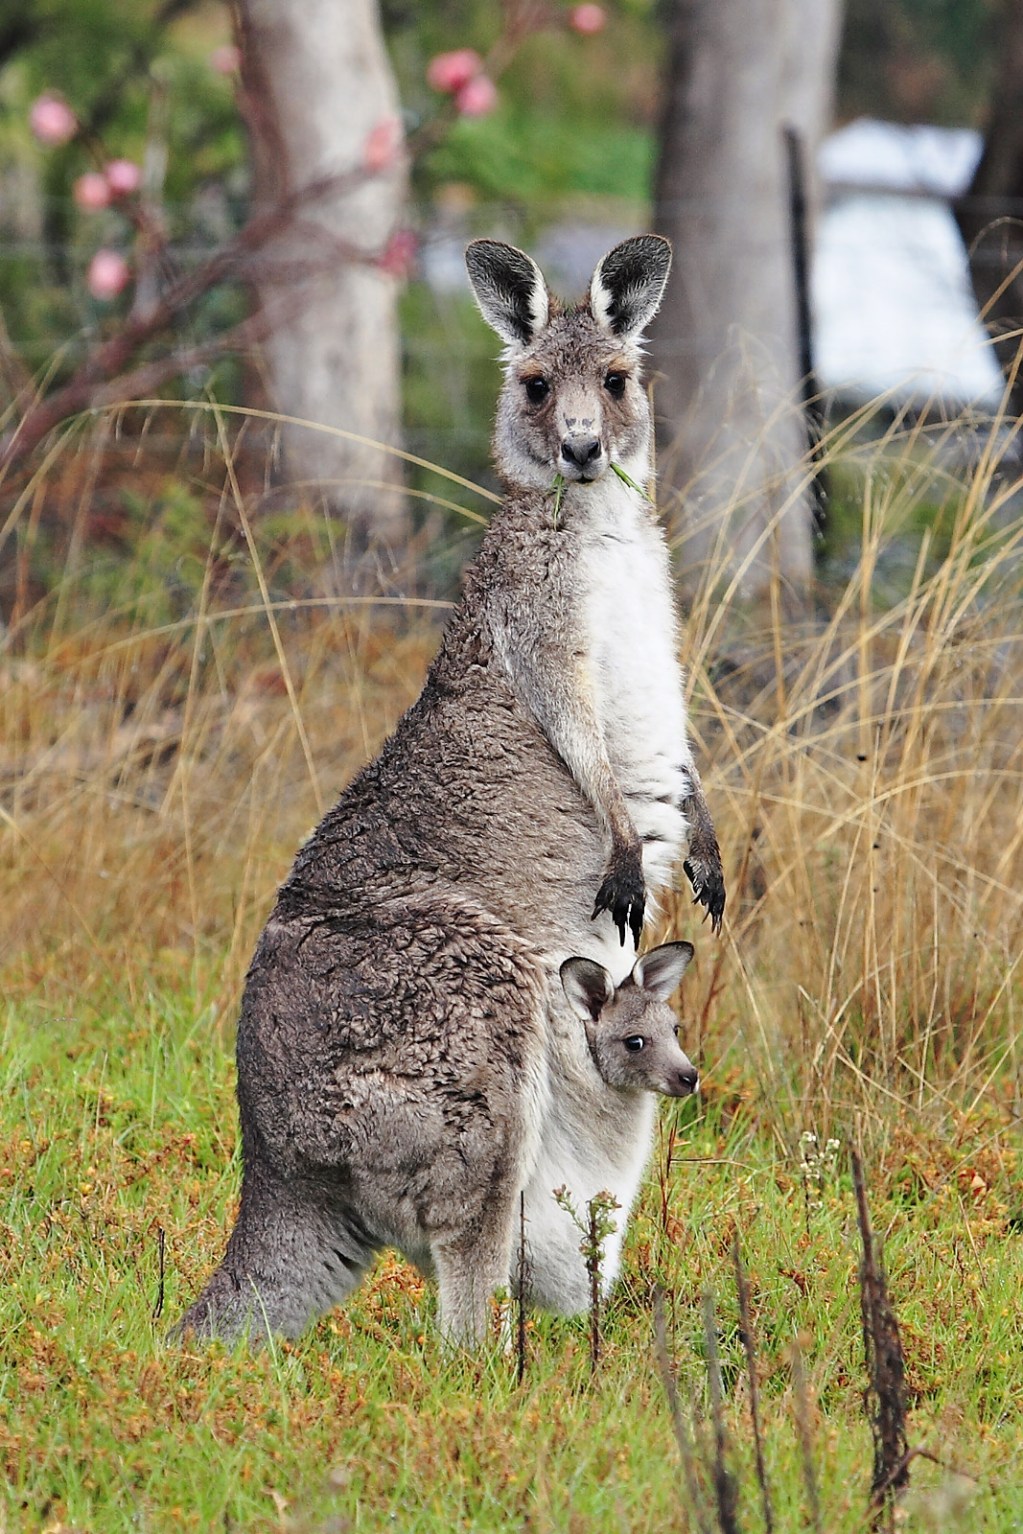
O Avstraliji
Avstralija je po površini šesta največja država na svetu in edina, ki v celoti zavzema kakšno celino.
Ima 23 milijonov prebivalcev, njeno glavno mesto pa je Canberra. Uradni jezik je angleščina.
Je najbolj osamljena in od Evrope najbolj oddaljena celina.
Zaradi osamljene lege tam živijo posebne prečudovite živali.
Avstralija ima veliko naravnih bogastev kot so: železo, baker, zlato, srebro, diamant, safir, premog, zemeljski plin, nafta, uran in še veliko več.

Slide 5
Gospodarstvo
Državna valuta je avstralski dolar.
Več kot 60 % vsega njenega izvoza namreč predstavljajo kmetijski izdelki in surovine.
Dandanes sta rudarstvo in energetika pri izvozu pomembnejša od kmetijstva.
Avstralija je v svetu na prvem mestu po pridelavi boksita, svinca in diamantov, na drugem mestu po pridelavi železa, cinka in urana in na tretjem mestu po pridelavi zlata in srebra.
Njihov najpomembnejši trgovski partner je Japonska. Avstralci izvažajo surovino za izdelavo aluminija boksit in mlečne ter mesne izdelke.

Slide 6
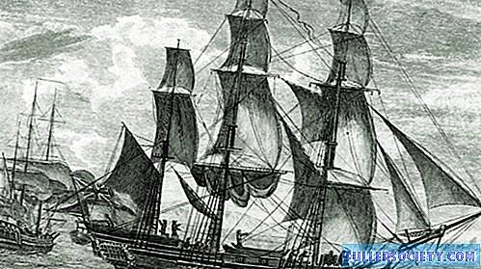
Zgodovina
Predstava o neznani južni celini sega v čas antične Grčije.
Zgodnji raziskovalci in zemljepisci so bili prepričani, da obstaja nekje na jugu velika celina, ki čaka, da jo bodo odkrili.
V resnici je bila dežela že poseljena. Domnevajo, da so poleg domačinov prvi pristali na neznani celini Bugi.
Britanec Kapitan James Cook je na krovu ladje leta 1770 odkril jugovzhodno obalo Avstralije

Slide 7
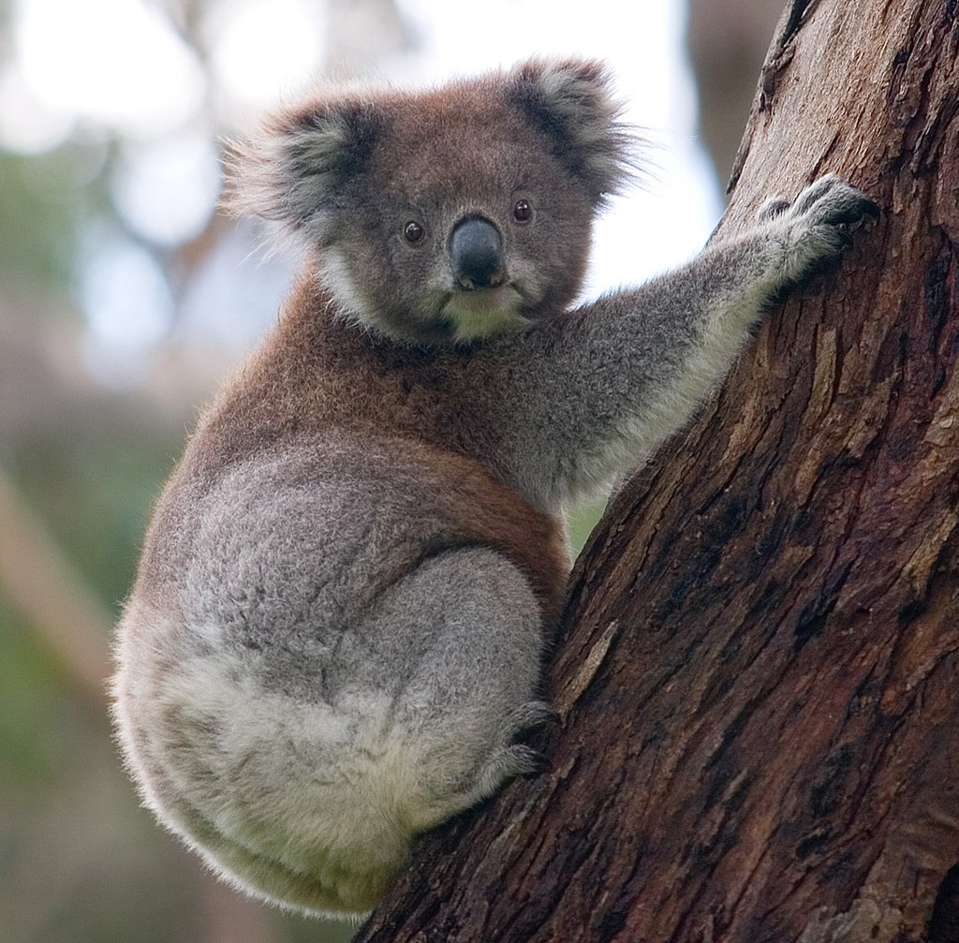
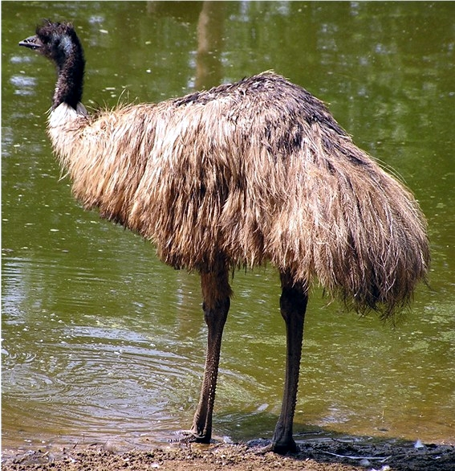
Živalstvo
Najbolj znani med njimi so kenguruji, koale,emu, tasmanski vragi, vombati, numbati in kljunaši.
Najbolj poznane so avstralske strupene kače.
Tu živi 10 najbolj strupenih kač na svetu. Ker imajo dobro zdravstveno oskrbo, zaradi pika kače umre zelo malo število ljudi.
V avstraliji domuje veliko vrst papig, na primer kakaduji in skobčevke, pa tudi mnoge ptice, na primer pingvini in vodomci.

Slide 8
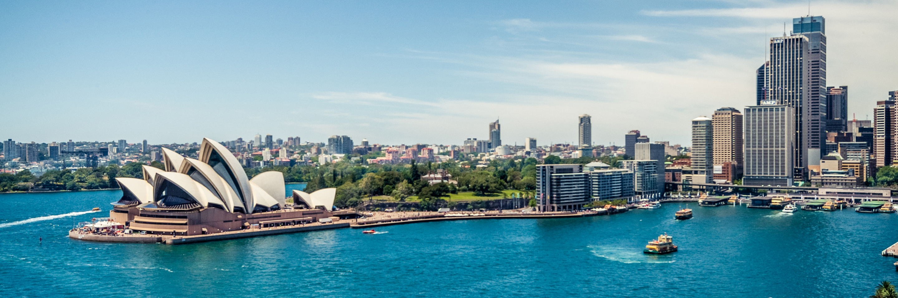
Sydney
Sydney je največje ter najstarejše mesto Avstralije.
Mesto je pomembna turistična točka. Številni ga štejejo med najlepša in življenju najprijaznejša svetovna mesta.
Ima zanimivo pristanišče, lepo obalo, toplo in prijetno podnebje.
Največja znamenitost mesta je verjetno Sydneyjska operna hiša ena najslavnejših zgradb 20. stoletja.
Sydneyjska operna hiša ima okoli 1000 sob, vključno s petimi gledališči, petimi vadbenimi studii, dvema glavnima dvoranama, štirimi restavracijami, šestimi bari in mnogimi trgovinami s spominki.

